Slide 1
1. De echte intro OOP
H9. Object oriented programming

Slide 2
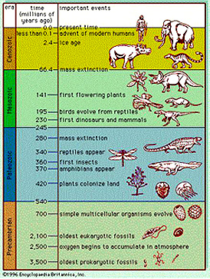
Abstractie van programmeren
We gaan steeds hoger
4. Objecten en klassen
3. Methoden
2. Statements en blokken
1. Variabelen

Slide 3
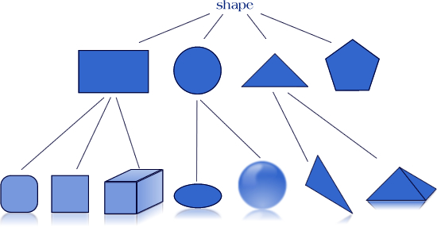
OOP
Object-Oriented Programming

Slide 4
OOP: Basisgedachte
Oorsprong van OOP:
Ontwerpen van software gebeurt nog steeds door mensen
Deze mensen proberen een stukje van de realiteit te modelleren, zodannig dat het model in de vorm van een werkend programma kan worden gegoten.
Kracht van OOP:
Laat je toe de werkelijkheid zo rechtstreeks mogelijk te vertalen naar een softwareontwerp.

Slide 5
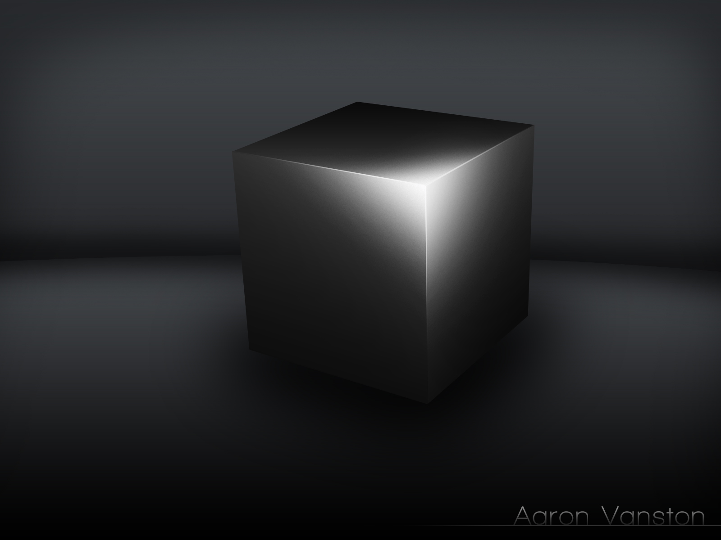
Black-box principle

Slide 6
“Black Box”-principe
Voorbeeld van auto als blackbox:
Je start auto met sleutel, je hebt een handvol schakelaars (pedalen, ruitenwisser, erc), etc
Je moet echter niet weten hoe de auto rijdt.
OO: als programmeer probeer je zoveel mogelijk zaken af te schermen van de rest.
Vervolgens biedt je naar de buitendwereld een aantal zaken aan
Buitenwereld in dit geval zullen ontwikkelaars zijn zoals jijzelf of collega’s

Slide 7
Klassen en objecten
Werkelijkheid: verzameling van objecten met eigenschappen die op elkaar reageren.
Bijvoorbeeld: kruispunt van 2 straten en enkele aanwezige voorwerpen
Objecten | Eigenschappen | Gedrag
Auto | Groene Volvo | Vetraagt
Auto | Blauwe Audi | Rijdt ongeveer 30km/h
Auto | Rode Renault | Staat stil
Voetganger | Vrouw, blond, rode jas | Steekt straat over
Voetganger | Kind, 10 jaar | Wacht voor rood licht
Fietser | Man, blauwe fiets | Wacht voor rood licht
Fietser | Meisje, gele fiets | Rijdt door groen licht
Verkeerslicht | 4m hoog, 3 lichten | Rood brandt
Verkeerslicht | 4m hoog, 3 lichten | Groen brandt

Slide 8
Interacties
Enkele voorbeelden van interacties
Rode Renault staat stil, omdat het licht op rood staat
De Volvo vertraagt, omdat de bestuurder een rood licht nadert
De blonde vrouw steekt over , omdat voor haar het licht op groen staat

Slide 9
Soorten en voorwerpen
We merken onmiddellijk een aantal voorwerpen van een zelfde soort op:
Voetgangers, fietsers, auto’s en verkeerslichten
Twee voorwerpen van soort ‘voetganger’
Twee van het soort ‘fietser’
3 van het soort ‘auto’
Twee van het soort ‘verkeerslicht’

Slide 10

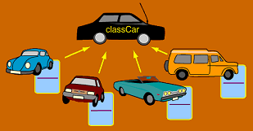

Klassen en objecten: eerste invalshoek
Een klasse is als een blauwdruk (of prototype) dat het gedrag en toestand beschrijft van alle objecten van deze klasse.
Een individueel object is een instantie van een klasse en heeft een eigen toestand, gedrag en identiteit.
Twee instanties van de klasse ‘voetganger’
Twee van de klasse ‘fietser’
3 van de klasse ‘auto’
Twee van de klasse ‘verkeerslicht’

Slide 11
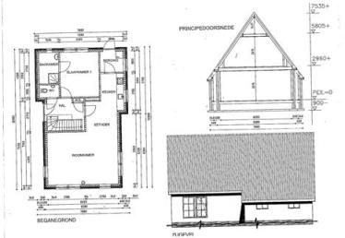
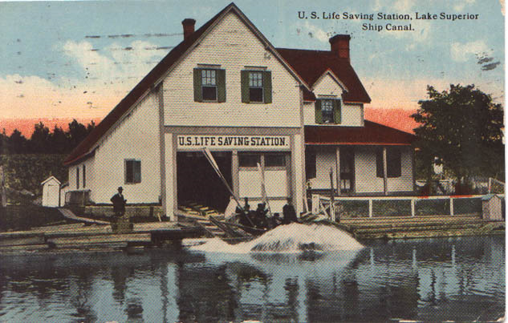
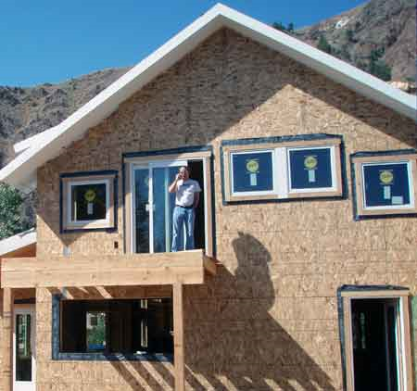
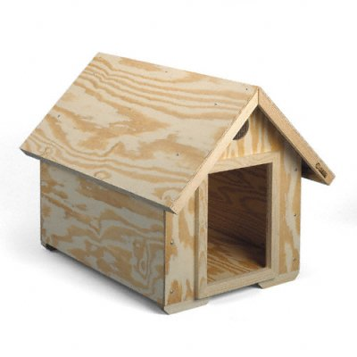
Klassen en objecten: tweede invashoek
Bouwplan is een leidraad om 1 of meer huizen te construeren.
Bouwplan = de klasse (alle huizen zijn van dezelfde soort)
Huis= instantie van het bouwplan, maar dus ieder object heeft eigenschappen specifieke eigenschappen (kleur gevel, tegels in badamer, etc)

Slide 12
Oefeningen
In de tabel staan een reeks woorden. Sommige zijn namen van klassen, andere van objecten van een klasse. Zet de objecten bij de juiste klassen.
Volvo | Beuk | Eik
Voertuig | Fiets | Heimwee
Mercedes | Vedriet | Automerk
Gevoel | Vliegtuig | Vreugde
Vrachtwagen | Autobus | Boom
Audi | Personenwagen

Slide 13

Een klasse is als een blauwdruk (of prototype) dat het gedrag en toestand beschrijft van alle objecten van deze klasse.
Een individueel object is een instantie van een klasse en heeft een eigen toestand, gedrag en identiteit.

Slide 14

Derde invalshoek
“Some of the challenges in World of Warcraft require players to group together to complete them.
These usually take place in dungeons—also known as "instances"—that a group of characters can enter together.
The term "instance" comes from each group or party having a separate copy, or instance, of the dungeon, complete with their own enemies to defeat and their own treasure or rewards

Slide 15
Some Zen koan
“What is the difference between a Fish and a Salmon?”
Let's say you have a bucket full of 3 Salmon and because you are a nice person, you have decided to name them Frank, Joe, and Mary. Now, think about this question:
“What is the difference between Mary and a Salmon?”
Bron: http://learnpythonthehardway.org/book/ex42.html

Slide 16
You know that Mary is a Salmon, and so she's not really different. She's just a specific "instance" of a Salmon. Joe and Frank are also instances of Salmon. But, what do I mean when I say instance? I mean they were created from some other Salmon and now represent a real thing that has Salmon-like attributes.
Now for the mind bending idea: Fish is a Class, and Salmon is a Class, and Mary is an Object. Think about that for a second. Alright let's break it down real slow and see if you get it.
A Fish is a Class, meaning it's not a real thing, but rather a word we attach to instances of things with similar attributes. Got fins? Got gills? Lives in water? Alright it's probably a Fish.

Slide 17
Oefeningen
Euro, yen en dollar zijn objecten van een zelfde klasse. Welke?
Noem 5 objecten van de klasse Voornaam.
Het woord Vis kan naargelang de context zowel een klasse als een object aanduiden. Beschrijf een situatie waarin het woord een klasse is en beschrijf er één waarin het een object vertegenwoordigt.

Slide 18
Oefeningen
Noem objecten van volgende klassen:
Mens
Wedstrijd
Klas
Film
Etc.

Slide 19
Oefeningen
Ook al onze gekende datatypes kunnen als “klassen” beschouwd worden
Geef een instantie van:
Int
Double
String
Etc.
En rara. We hebben reeds met 1 klasse gewerkt namelijk Random

Slide 20
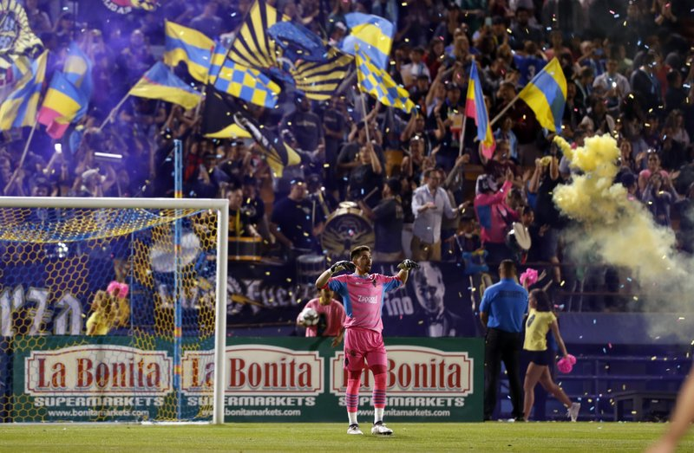
Welke klassen en objecten zie je?

Slide 21
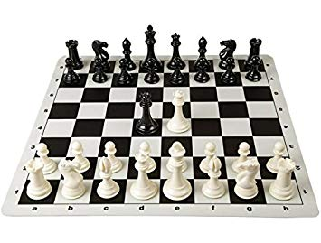
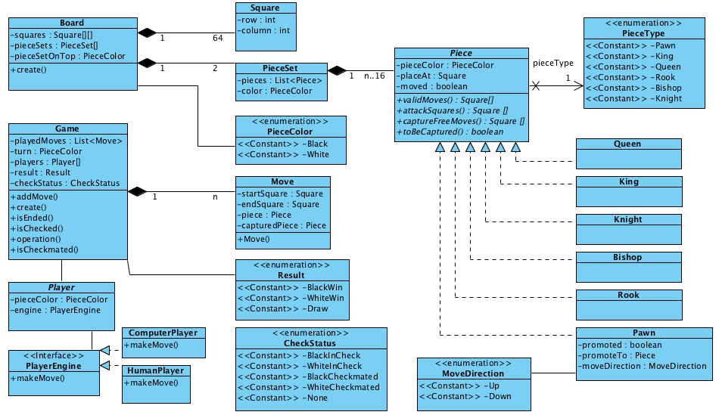
Doel van dit vak:

Slide 22
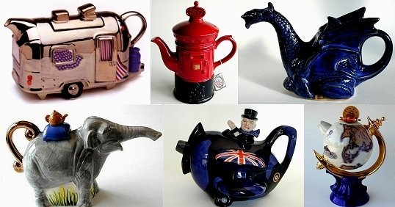
“An object
is an
instance
of a
class”

Slide 23
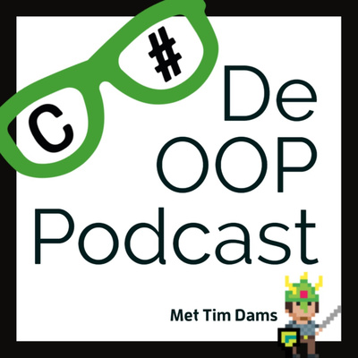
Meer info?
Poging tot podcast op https://anchor.fm/tim-dams

Slide 24
Meer info
Slides gemaakt door
Tim Dams (ziescherp.be), AP Hogeschool opleidingen elektronica-ict en toegepaste informatica
Sommige slides gebaseerd of gekopieerd van slidedecks van:
Programmeren in C# door Douglas Bell en Mike Parr (vert. Kris Hermans)
Microsoft Visual C# 2015: An Introduction to Object-Oriented Programming door Joyce Farrell
E.a.
Slides mogen aangepast worden, op voorwaarde dat deze slide steeds achteraan de slidedeck staat.

